Slide 1

Tento vzdělávací materiál vznikl v rámci projektu EU – peníze školám
Název projektu : Objevujeme svět kolem nás
Reg. číslo projektu: CZ.1.07/1.4.00/21.2040

Slide 2
Vyjmenovaná slova po L
2. část

Slide 3
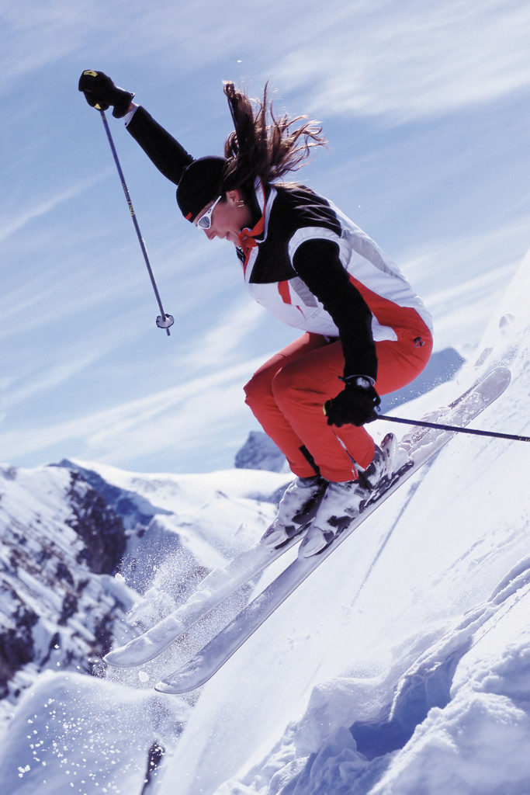
Juchůůů!
Já lyžuji jako drak! A jak jste na tom vy děti? Už jste si zapamatovali řadu vyjmenovaných slov po L? Kdo jí ještě neumí, zkusí to se mnou!

Slide 4
SLYŠET
MLÝN
BLÝSKAT SE
POLYKAT
PLYNOUT
PLÝTVAT
VZLYKAT
LYSÝ
LÝTKO
LYŽE
LÝKO
PELYNĚK
PLYŠ

Slide 5
POLYKAT
PLYNOUT
PLÝTVAT
Dnes si probereme tuto trojici slov, jsou to samá slovesa!

Slide 6
Urči druhy těchto vět:
Had SPOLYKAL celou kořist najednou.
Kéž bych už nemusel POLYKAT ten pelyňkový čaj.
POLYKAT
Neodmlouvej a SPOLYKEJ ty léky!
Co to právě POLYKÁŠ?

Slide 7
Kdo POLYKÁ zdravou svačinku?

Slide 8
Pomocí přípon a předpon tvořte příbuzná slova ke slovu plynout. Nová slova použijte ve větě.
PLYNOUT

Slide 9
NE
E
U
OUT
VY
ÁRNA
PLYN
PRO
OVÝ
S
OVOD

Slide 10

A TEĎ TROCHA MATEMATIKY!
Kolik minut UPLYNE v jedné hodině?
Kolik sekund UPLYNE v jedné minutě?
Co UPLYNE dříve? Jeden týden, nebo pět dní?
Co UPLYNE dříve? Jedna sekunda, nebo jedna vteřina?
PLYNE čas stále stejně rychle?

Slide 11
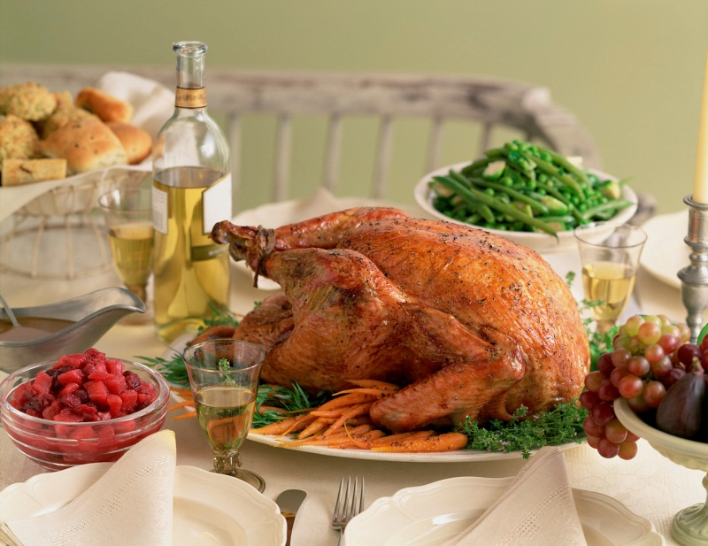
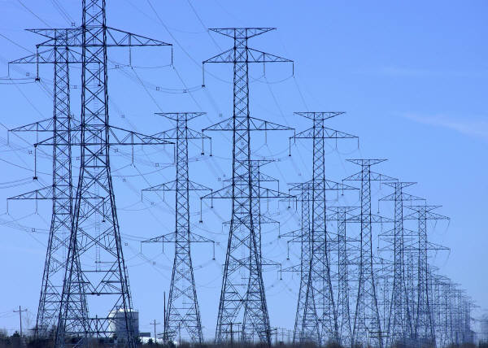

Víte, čím bychom neměli plýtvat?
PLÝTVAT
Notes:
elektřinou, silami, jídlem, vodou

Slide 12
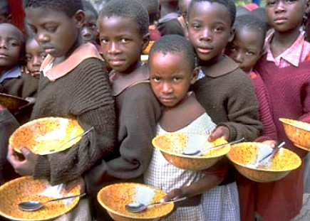
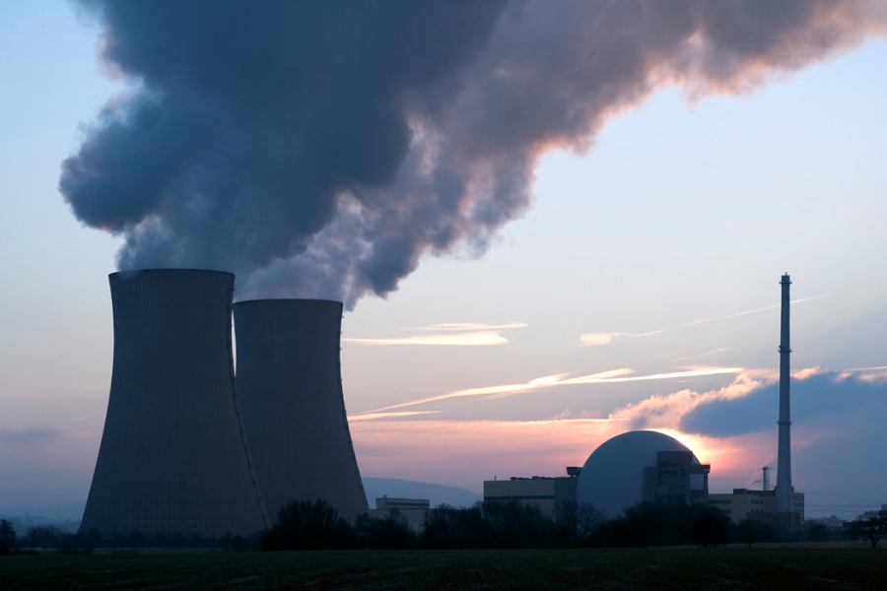

Víte také, proč bychom těmito věcmi neměli plýtvat?
PLÝTVAT
Notes:
Hlad, únava, znečištěná voda, továrny…

Slide 13
Název projektu: Objevujeme svět kolem nás
Číslo projektu:CZ.1.07/1.4.00/21.2040
Autor: Mgr. Jana Blumentritová
Období vytvoření výukového materiálu: únor 2012
Vzdělávací obor: Český jazyk
Anotace: Vyjmenovaná slova po L, zaměření na druhou skupinu slov řady (polykat, plynout, plýtvat)
Očekávaný výstup: Žák chápe význam jednotlivých vyjmenovaných slov, používá je ve větách, správně doplňuje y/i, ý/í.
Obrázky použité v prezentaci jsou dostupné pod licencí Microsoft Office 2010 na Office.com

